Slide 1
数据综合分析推进想法
商务智能（BI）

Slide 3
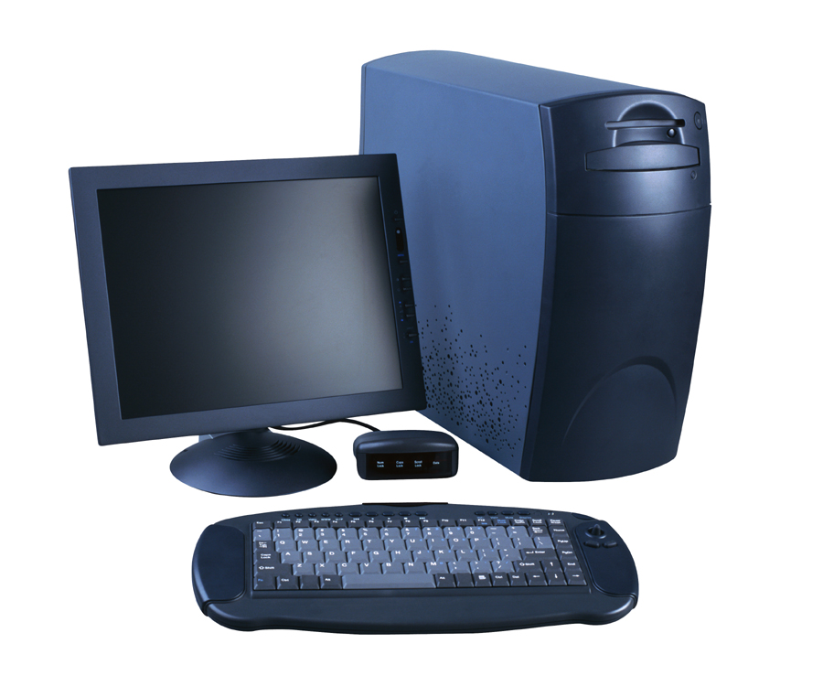
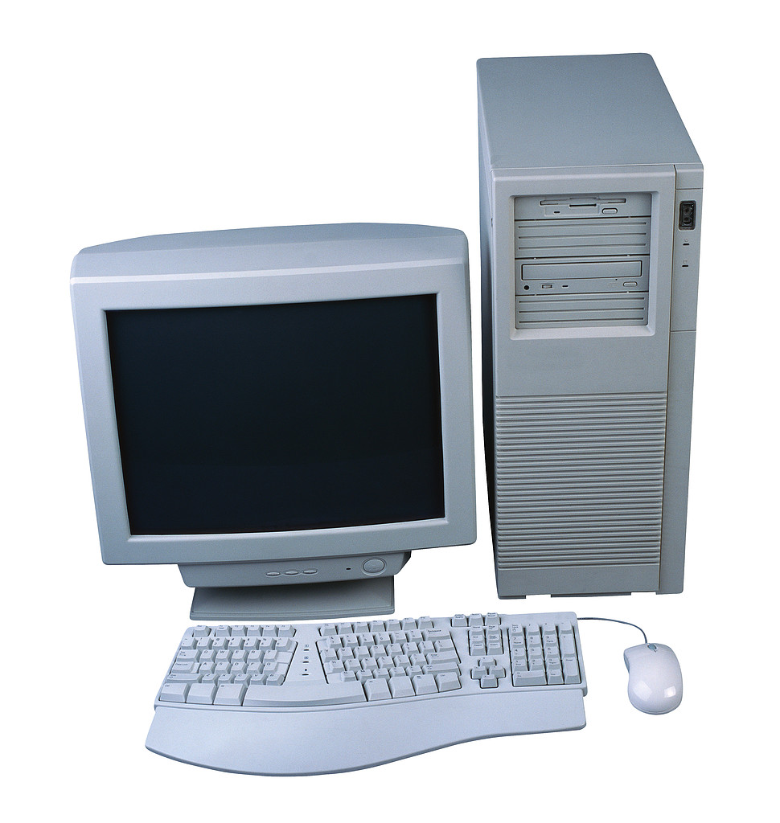

Slide 4
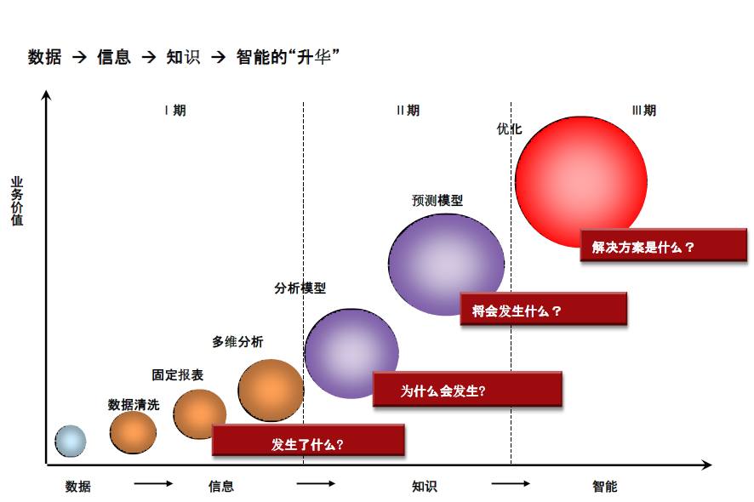
商务智能的三个阶段

Slide 5
商务智能应用的四个方面
商务智能以辅助决策为目标，更多时候是以宏观决策为服务对象
1、管理驾驶舱（仪表板）
2、即席报表
3、联机数据分析
4、数据挖掘

Slide 6
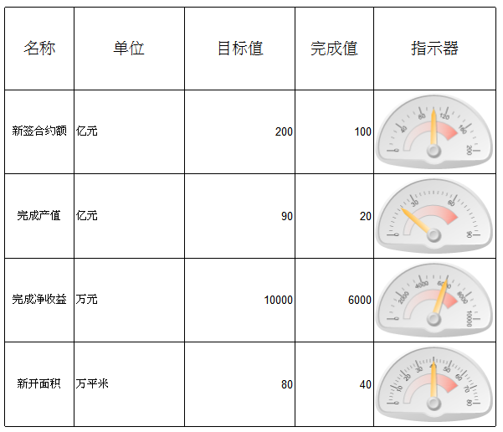
驾驶舱（仪表板）
将企业运营关键指标的完成状态模拟驾驶舱仪表板的方式展现，以寻求“一目了然”掌控企业经营状态，辅助企业管理层进行重大战略决策。

Slide 7
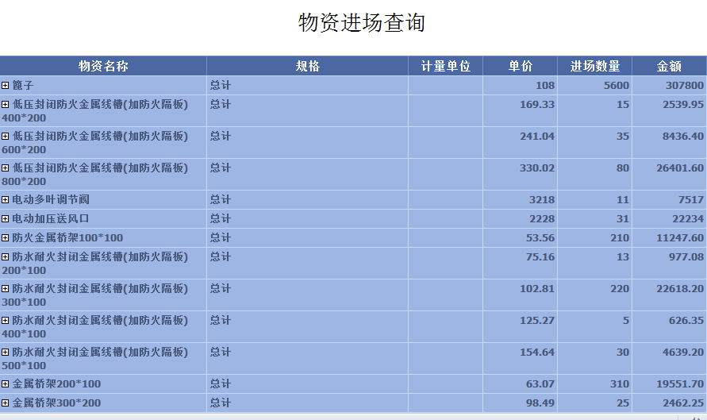
业务报表（即席查询）
用户根据自己的需求，灵活的选择查询条件，系统能够根据用户的选择生成相应的统计报表。
业务数据表现形式相对固定，内容相对单纯，通常用于基层辅助单项业务决策。

Slide 8
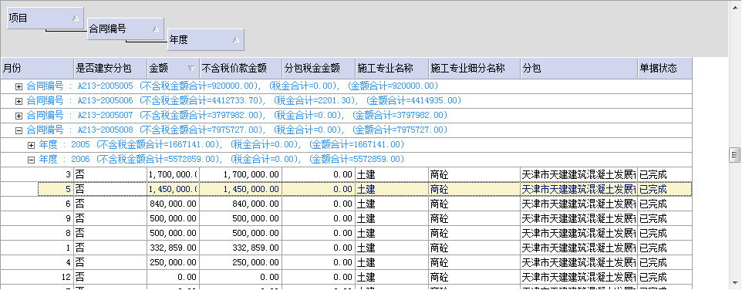
业务报表

Slide 9
联机在线分析（多维数据透视）
将业务数据进行必要的抽取、转换、清洗，建立专题数据库（数据集市）以满足多维度方式分析数据，能弹性地提供上钻、下钻、和透视分析等操作，呈现集成性决策信息的方法。
动态多维度专项业务数据统计分析，数据表现形式相对多变，内容较为综合，较强的交互要求。通常用于辅助某一“方面”综合业务决策。
多维数据透视往往用于统一维度体系下，多项指标对比及同一指标在不同维度体系的对比。

Slide 10
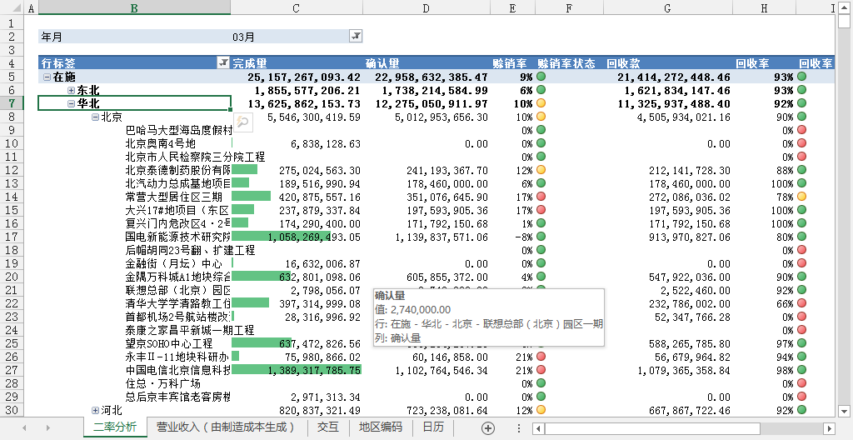
二率分析

Slide 11
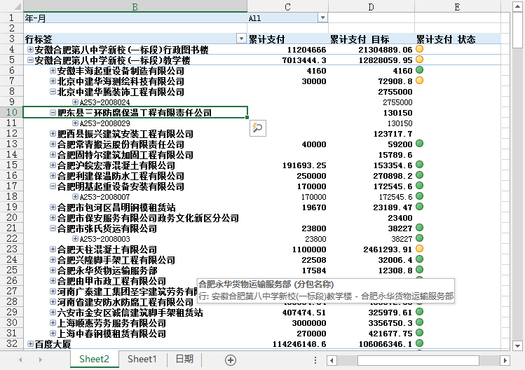
分包应付预付统计分析

Slide 12
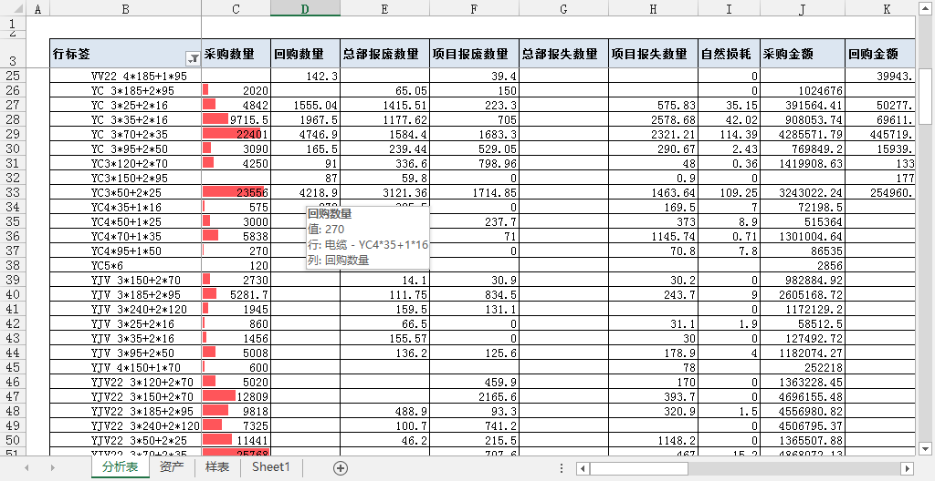
租赁资产综合分析

Slide 13
员工离职分析

Slide 14
数据挖掘
数据挖掘一般是指从大量的数据中自动搜索隐藏于其中的有着特殊关系性的信息的过程
建立支持分类、预测、关联、关键因素分析，此部分难度较大，尚难开展实质工作，目前宜建立基础，进行相关工作尝试。

Slide 15
商务智能系统实施的风险
1、商务智能系统效能的发挥，以企业知识积累为前提。
2、需求的梳理难度较大，需求呈现“离散性、综合性”特点。
3、数据完整性、准确性要求高。
4、BI产品价格昂贵。

Slide 16
综合分析实施策略考虑
数据综合分析系统与业务操作系统相比，不存在强业务流程关联性，考虑到需求梳理的难度，综合分析系统不宜采用“会战式”项目形式建设，宜采用细水长流，滚雪球方式进行建设，通过时间积累逐步完善综合分析系统。
根据公司目前状态，宜开展前三个层次（驾驶舱、即席报表、联机在线分析）的建设，其中以联机在线分析为重点，数据挖掘可尝试技术准备，为今后开展相关工作建立基础。

Slide 17
综合分析系统实施步骤
基础服务平台引进部署
以点带面，需求成熟一个，实现一个的滚雪球方式逐步完成商务智能系统的建设
在一定应用阶段，进行系统化集成化工作

Slide 18
前期工作汇报
从去年下半年开始，工作重点围绕基础服务平台的选型展开
以微软平台为基础，学习商务智能知识，进行技术准备。
先后观看了国内外主流厂商的产品演示，包括IBM、先特计、润乾、帆软、用友公司。金蝶公司未响应邀请演示产品。
选择国外（IBM）、国内（帆软）各一家，为主管领导、业务部门演示产品。

Slide 19
各家产品初步印象
完整商务智能系统的工作流程（组件组成）
数据抽取、转换、清洗（ETL）
数据集市、仓库建设
数据模型设计
报表制作

Slide 20
产品 | 报表制作 | 数据模型 | 数据仓库 | 数据转换 | 特点
IBM | 制作方便、展示形式丰富 | 基于PowerCube/frameWork,/内存Cube | 支持多家产品 | 有 | 综合性突出 移动BI好
MS | 制作方便，展现形式略差，与EXCEL搭配 | AS\TS | 有 | 有 | 产品线完整丰富
润乾 | 制作方便弱于帆软、展现丰富 | 无 | 无 | 无 | 支持中国式复杂报表
用友 | 制作方便弱于润乾 | 无 | 无 | 无 | 桌面驾驶舱
帆软 | 制作方便，展现丰富 | 无 | 无 | 无 | 支持中国式复杂报表

Slide 21
综述
国内产品普遍问题在于停留在报表展示，不支持数据模型、数据仓库、数据转换等功能。因此不支持联机在线分析、数据挖掘等高级商务智能功能，或支持有限。
微软提供全部商务智能产品，目前报表展示离开sharepoint支持略显不足，产品系统性感觉较差。但与EXCEL配合可提供强大的灵活性和便捷性。
IBM产品最为开放，支持底层服务产品最多，综合性能最为突出，系统性最强。演示时，各业务部门反应非常好。

